Slide 1
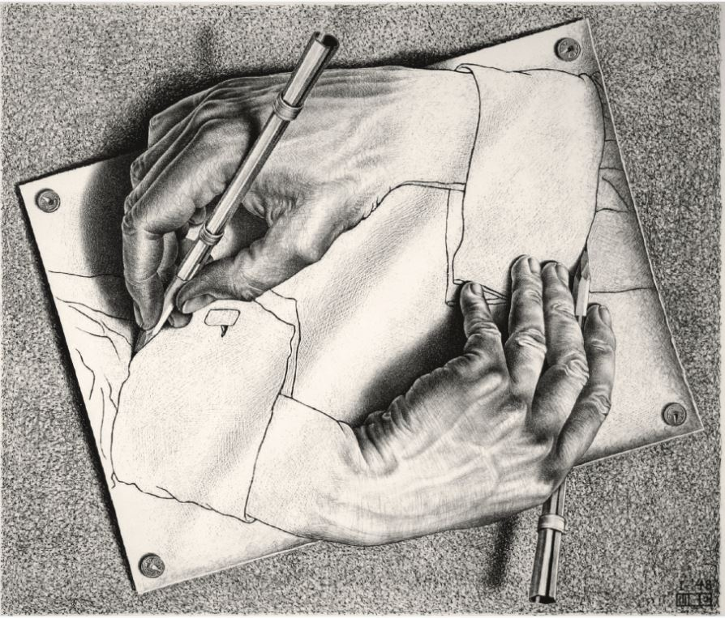
OPTICAL ILLUSION ART

Slide 2
ΙΣΤΟΡΙΑ ΤΗΣ ΨΕΥΔΑΙΣΘΗΣΗΣ
ΟΠΤΙΚΕΣ ΒΕΛΤΙΩΣΕΙΣ
Αρχαιότητα
Ο Φειδίας, φέρεται, ότι χρησιμοποιούσε τέτοιες τεχνικές ώστε, τα τεράστια σε μέγεθος αγάλματά του, να δείχνουν σωστά στους θεατές. Δημιουργούσε, λένε, σε μεγαλύτερο μέγεθος από το κανονικό, τα μέλη του αγάλματος που ήταν μακριά από το θεατή και έτσι το έργο του έδειχνε με σωστές αναλογίες μόνο όταν έμπαινε στην τελική του θέση. Από όποια άλλη θέση αν το παρατηρούσες, έδειχνε ασύμμετρο και δυσανάλογο.
Ανάλογες οπτικές βελτιώσεις υπάρχουν και στην αρχιτεκτονική στο ναό του Παρθενώνα.

Slide 3
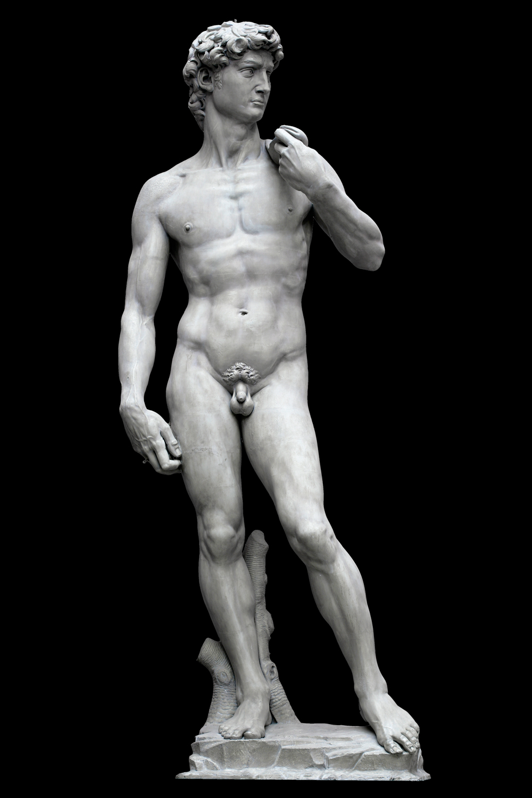
ΑΝΑΓΕΝΝΗΣΗ
Στην κατασκευή του Δαυίδ ο Michelangelo χρησιμοποιεί, ακόμη μια φορά, τις αρχές της προοπτικής για την αναπαράσταση του ανθρώπινου σώματος. Το κεφάλι και τα άνω μέλη του μεγάλου αγάλματος (5μ) είναι δυσανάλογα σε σχέση με τα υπόλοιπα μέλη του για να παρουσιάζεται σε πλήρη αρμονία στο θεατή που βρίσκετε χαμηλά.

Slide 4
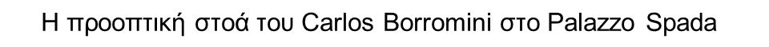
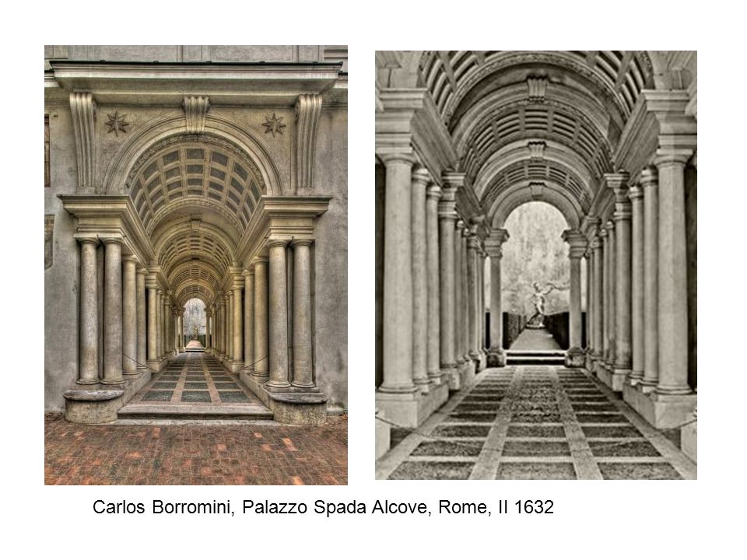
ΜΠΑΡΟΚ
Το μέγαρο Σπάντα στη Ρώμη χτίστηκε το 1540.
Το 1653 στην αυλή του φιλοτεχνήθηκε μια στοά από τον Φραντσέσκο Μπορομίνι.
Αυτή η στοά μαρτυρεί το ενδιαφέρον για τα «παιχνίδια της προοπτικής» την εποχή του ΜΠΑΡΟΚ.

Slide 5
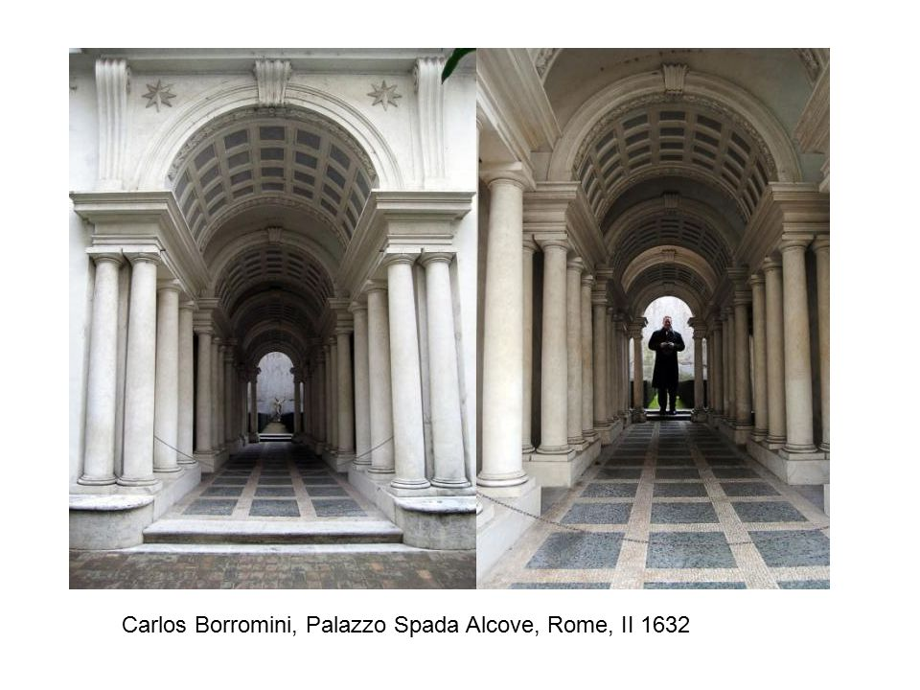
Αν κάποιος μπει μέσα της και προχωρήσει στο βάθος θα μοιάζει γίγαντας.
Το άγαλμα στο τέλος της στοάς, που μοιάζει να είναι σε φυσικό μέγεθος, θα φαίνεται μικροσκοπικό, όπως πραγματικά είναι.
ΑΥΤΉ Η ΤΕΧΝΙΚΗ ΟΝΟΜΑΖΕΤΑΙ ΣΤΕΡΕΑ ΕΠΙΤΑΧΥΝΟΜΕΝΗ ΠΡΟΟΠΤΙΚΗ
Επιτρέπει τη δημιουργία χώρου φαινομενικά μεγαλύτερου απ' ότι είναι στην πραγματικότητα.
Πρόκειται για μια ουσιαστικά ΟΠΤΙΚΗ ΨΕΥΔΑΙΣΘΗΣΗ.

Slide 6
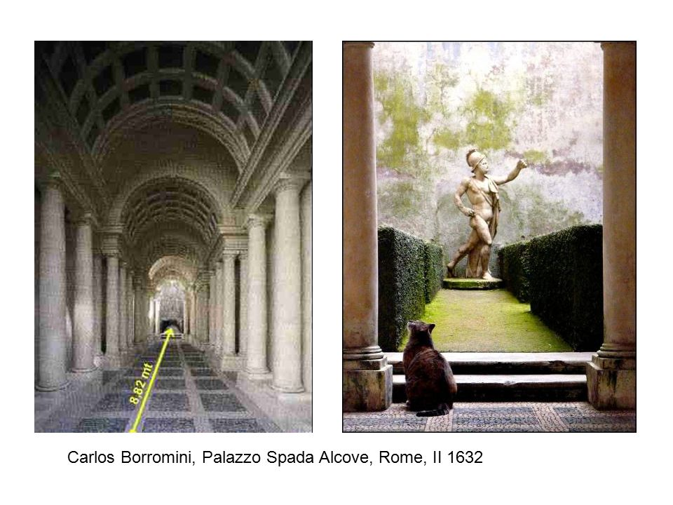
ΠΡΑΓΜΑΤΙΚΑ ΜΕΓΕΘΗ | ΦΑΙΝΟΜΕΝΙΚΑ ΜΕΓΕΘΗ
ΒΑΘΟΣ 8μέτρα | ΒΑΘΟΣ 37 μέτρα
ΕΙΣΟΔΟΣ ύψος 5,8 μέτρα πλάτος 3,5 μέτρα ΕΞΟΔΟΣ ύψος 2,45 μέτρα πλάτος 1 μέτρο
ΑΓΑΛΜΑ 50 εκατοστά
ΜΕΣΑ ΠΟΥ ΧΡΗΣΙΜΟΠΟΙΕΙ Ο ΜΠΟΡΟΜΙΝΙ
Σύγκλιση κιόνων
Προοδευτική ελάττωση των διαστάσεων των κιόνων
Ανηφορική κλίση του δαπέδου
Κατηφορική κλίση της οροφής

Slide 7
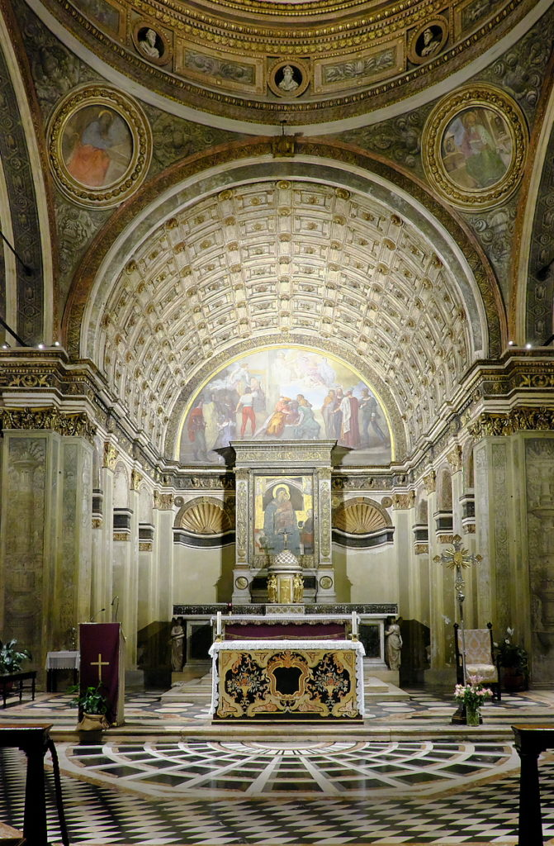
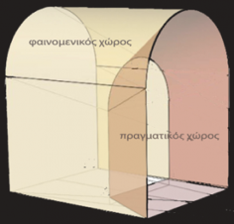
Στο San Satiro (Santa Maria Presso di San Ssatiro
atiro) στο Μιλάνο, ο Donato Bramante, κατασκεύασε μία κόγχη βάθους 1,20 μ. που δίνει όμως την εντύπωση μιας κατασκευής με πολύ μεγαλύτερο βάθους.

Slide 8
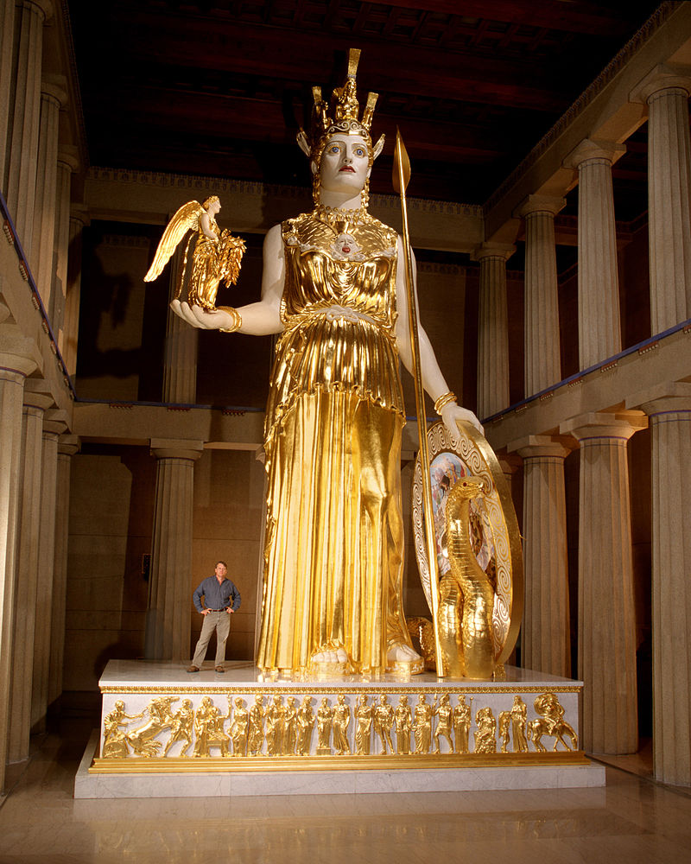
-Προσδιορίστε τα κοινά χαρακτηριστικά που έχουν οι οπτικές βελτιώσεις στα αγάλματα
Α. το χρυσελεφάντινο άγαλμα της Αθηνάς στο εσωτερικό του Παρθενώνα (12 μέτρα)
Β. το άγαλμα του Δαυίδ του Μ. Αγγέλου (5 μέτρα).
- Από που πηγάζει η ανάγκη των οπτικών βελτιώσεων;

Slide 9
Ποια μέσα χρησιμοποιούν οι αρχιτέκτονες του μπαρόκ για να δημιουργήσουν χώρο φαινομενικά μεγαλύτερο απ' ότι είναι στην πραγματικότητα;

Slide 10
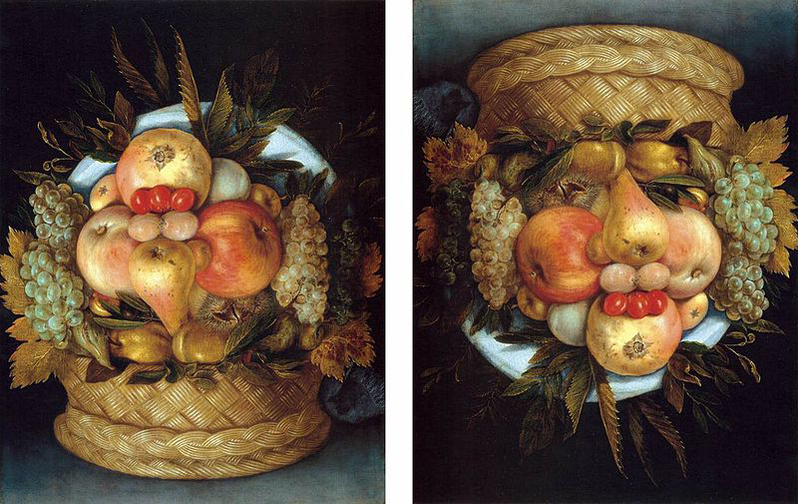
Αναστρέψιμη κεφαλή με καλάθι φρούτων του Giuseppe Arcimboldo. Η ζωγραφιά είναι ένας σωρός από μήλα, αχλάδια, σταφύλια και σύκα σε μια παραδεισένια συμβατική νεκρή φύση.
Αναποδογυρίστε το έργο και ξαφνικά το πορτρέτο ενός ξένου συναρμολογείτε από το λαμπερά ανάμικτα φρούτα. Το μάτι από κάστανο κλείνει παιχνιδιάρικα για να επισημάνει την οπτική απάτη.
Ζωγραφισμένο από τον 16ο αιώνα από τον Giuseppe Arcimboldo, ο οποίος αργότερα θα εμπνεύσει τις φαντασιώσεις των ζωγράφων Σουρεαλισμού του 20ού αιώνα, το αναστρέψιμο κεφάλι με το καλάθι των φρούτων είναι ταυτόχρονα διασκεδαστικό και βαθύ - αυτό που υπενθυμίζει στον παρατηρητή όχι μόνο την αλλοιώσιμη πλευρά της ζωής αλλά και πώς η φυσική μας ύπαρξη αποτελείται ουσιαστικά από τον εύθραυστο κόσμο γύρω μας.

Slide 11
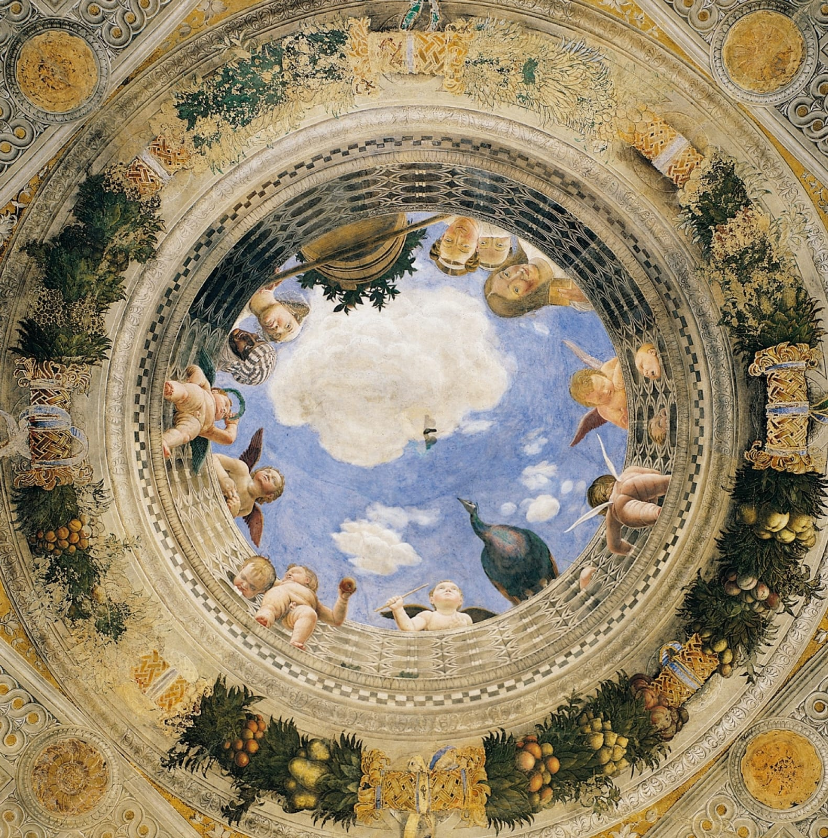
Κάστρο του Σποσί του Παλατιού του Δούκα, Μάντοβα, Ιταλία (περίπου 1465-74) από τον Andrea Mantegna
Κοιτάξτε επάνω για να δείτε τον κλειστό χώρο να προεκτείνεται μαγικά επάνω από σας. Ξαφνικά υπάρχει ένας χώρος από απέραντο όμορφο γαλάζιο ουρανό μέσα από ένα στρογγυλό άνοιγμα που πλαισιώνεται με αγγελικά πρόσωπα. Το φράγμα της οροφής φαίνεται ότι έχει διαλυθεί, σπρώχνοντας την ψυχή σας προς την κατεύθυνση του θεϊκού.
Ο Mantegna είδε την ευκαιρία να πάει το μάτι και την ψυχή ενός παρατηρητή σε ένα πνευματικό ταξίδι προς τα μέσα, προς τα πάνω και προς τα έξω. Πιστεύεται ότι είναι ο πρώτος καλλιτέχνης από την αρχαιότητα που χρησιμοποιεί μια τέτοια ψευδαίσθηση ως διάσταση του εσωτερικού σχεδιασμού.

Slide 12
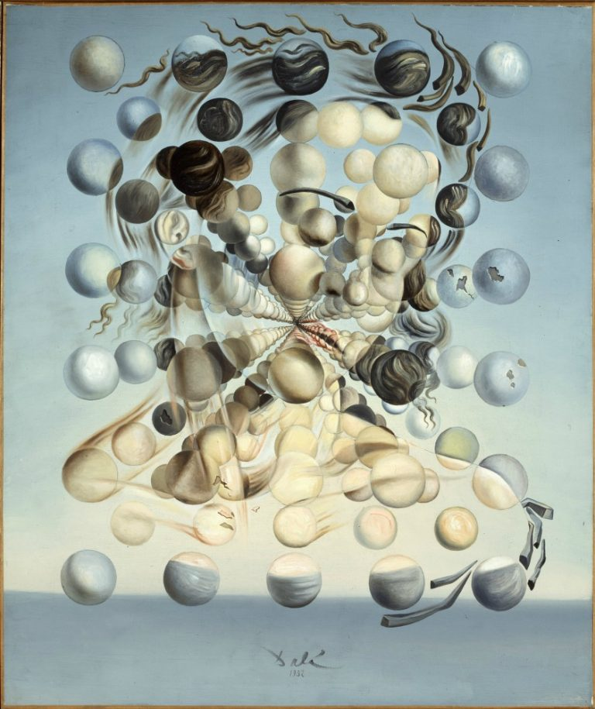
ΣΥΓΧΡΟΝΗ ΤΕΧΝΗ
Ο πίνακας «Η Γαλάτεια των Σφαιρών», που δημιουργήθηκε το 1952, είναι μια από τις πολλές προσωπογραφίες της Γκαλά. Ωστόσο, το έναυσμα για τη δημιουργία του έδωσε η έκρηξη της ατομικής βόμβας στην Χιροσίμα, το 1945. Η νέα επιστημονική ανακάλυψη του ατόμου ενθουσιάζει τον Νταλί. Αμέσως, άρχισε να τη μελετά με μανία και έτσι, εισήλθε στη δημιουργική περίοδο του «Πυρηνικού Μυστικισμού». Αναγνωρίζοντας ότι η ύλη αποτελείται από άτομα που δεν έρχονται σε επαφή μεταξύ τους και δεν μπορούν να διαιρεθούν, προσπάθησε να το αναπαράγει στην τέχνη του. Ο πίνακας έχει εμπνευστεί από αυτή τη νέα επιστημονική ανακάλυψη. Το πρόσωπο της Γκαλά δημιουργείται από αποσυνδεδεμένες σφαίρες, ενώ ο κεντρικός άξονας του καμβά εξαφανίζεται προς το βάθος δημιουργώντας τη ψευδαίσθηση των τριών διαστάσεων. Η τρισδιάστατη εικόνα αντιπροσωπεύει ένα μείγμα αναγεννησιακής τέχνης και ατομικής θεωρίας.

Slide 13
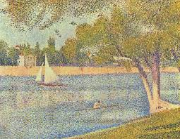
Μια τεχνική που σχεδιάστηκε για να ξεγελάσει το μάτι είναι ο Pointillism. Αντί να αναμειγνύουν τα χρώματα στην παλέτα, οι pointillist ζωγράφοι τοποθετούσαν τα χρώματα το ένα δίπλα στο άλλο στον καμβά, τα χρώματα στην πραγματικότητα ανακατεύονται από τον εγκέφαλο του θεατή. Από κοντά μπορεί κανείς να διακρίνει τα πρωτογενή χρώματα, από μακριά φαίνεται ότι τα χρώματα είναι αναμεμειγμένα. Ο Georges Seurat εφηύρε τον Pointillism.

Slide 14
M.C. ESCHER

Slide 15
M.C. ESCHER
«Ξεκινώντας το καλλιτεχνικό μου ταξίδι πάντα είχα μια κλίση προς τις αυστηρές γεωμετρικές γραμμές και το ασπρόμαυρο μοτίβο. Μη με παρεξηγήσετε, θαυμάζω οποιουδήποτε ρεύματος τη ζωγραφική, μα όταν εγώ πιάνω τα μολύβια μου, το άσπρο και το μαύρο μου προσφέρουν μια διαφορετική εσωτερική ικανοποίηση. Μια ικανοποίηση που μόνο η τέχνη μπορεί να προσφέρει στο μυαλό, ικανοποιώντας ταυτόχρονα την ανάγκη για τάξη και απλότητα.»

Slide 16
M.C. Escher
Ο Μάουριτς Κορνέλις Έσερ (Μaurits Cornelis Escher) γεννήθηκε το 1898 στην Ολλανδία και ήταν εικαστικός καλλιτέχνης. Ασχολήθηκε κυρίως με το σχέδιο και τη γραφιστική αλλά και με την ξυλογραφία, τη λιθογραφία και τη χαλκογραφία.
O M.C. Escher, που ήταν ένα κράμα καλλιτέχνη και επιστήμονα. Τα μοναδικά και συναρπαστικά έργα τέχνης του είναι ένα ταξίδι μεταξύ της φαντασίας, των μαθηματικών και της πραγματικής ζωής.

Slide 17
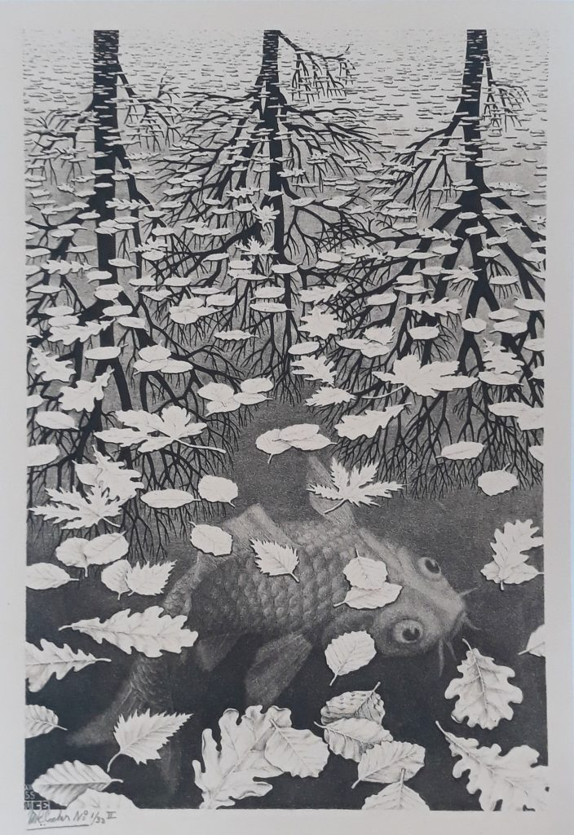
Η ζωή του ήταν αξιοσημείωτη, ακριβώς επειδή ο καθένας μπορεί να ταυτιστεί μαζί του. Δεν ήταν ιδιαίτερα καλός μαθητής, μάλλον το αντίθετο, και η επιτυχία του ήρθε μετά από χρόνια σκληρής δουλειάς και αναζήτησης.
Οι πρώτες δημιουργίες του Έσερ είναι λιτές και βασίζονται στην παρατήρηση του κόσμου γύρω του. Έντομα, ζώα, φυτά και τοπία ήταν τα κύρια θέματα που αποτύπωνε.

Slide 18
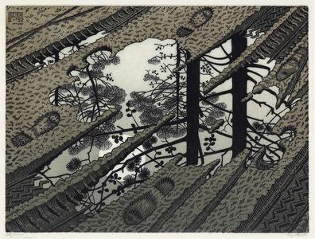
Μπήκε σε μια σχολή Τέχνης και Αρχιτεκτονικής στην προσπάθεια να ικανοποιήσει την επιθυμία των γονιών του να γίνει αρχιτέκτονας αλλά και για να αναπτύξει το ταλέντο του. Αυτό όμως δεν κράτησε για πολύ, καθώς ένας από τους καθηγητές του ανακάλυψε το ταλέντο του, και του πρότεινε να ακολουθήσει τις γραφικές τέχνες.
Αφού παράτησε τη σχολή, ο Έσερ ταξίδεψε στην Ιταλία, ένα ταξίδι που σημάδεψε και άλλαξε ολόκληρη την καλλιτεχνική του έκφραση και ζωή. Γοητεύτηκε βαθιά από την ιταλική ύπαιθρο και αρχιτεκτονική και αμέσως άρχισε να αποτυπώνει τα πάντα γύρω του. Λίγα χρόνια μετά, σε μία ακόμα από τις επισκέψεις του, η Ιταλία του χάρισε εκτός από έμπνευση και τον έρωτα, στο πρόσωπο της γυναίκας του Jetta. Μετά από αυτό, η Ρώμη έγινε η μόνιμη κατοικία του ζευγαριού και μετέπειτα των τριών γιων τους.

Slide 19
Στο παραπάνω έργο του Escher παρουσιάζεται ενα κομμάτι από τον φυσικό κόσμο
να περιγράψεις τι ακριβώς βλέπεις
-πως βλέπουμε στο έργο τα δέντρα;
-ποια είναι η τονική κλίμακα;
-το έργο στηρίζεται σε αρμονίες ή αντιθέσεις και που εστιάζεται η μεγαλύτερη αντίθεση;
-στο έργο υπάρχει ακρίβεια στο σχεδιασμό και λεπτομέρειες ή ο καλλιτέχνης το έφτιαξε αφαιρετικά;
-τι ξαφνιάζει το θεατή σε αυτό το έργο;

Slide 20
- τι κοινό παρουσιάζει με την διπλανή εικόνα;

Slide 21
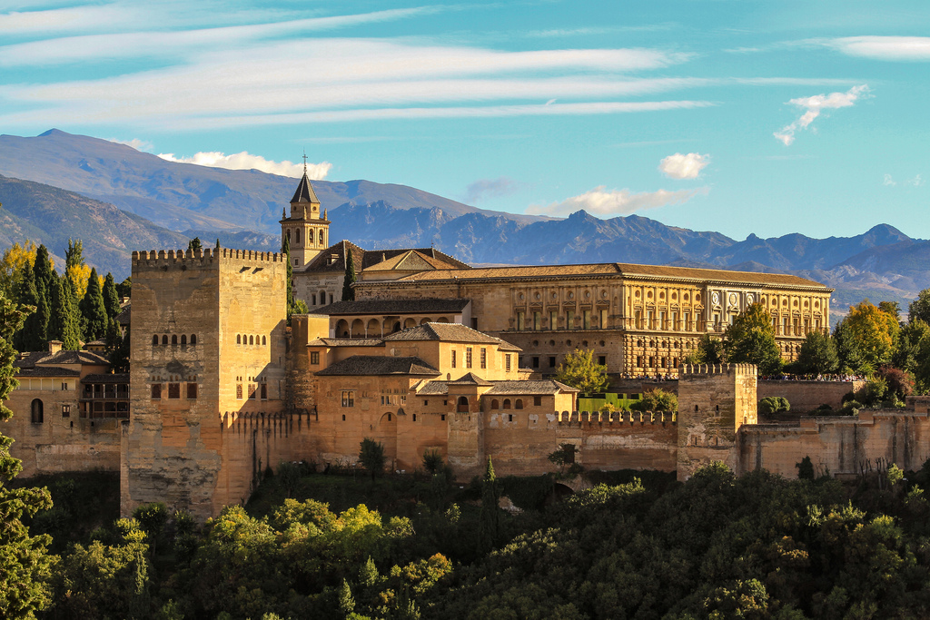
Τα ταξίδια του στην Ισπανία επίσης έπαιξαν καθοριστικό ρόλο στην εξέλιξή του. Όταν ο Έσερ αντίκρισε την Αλάμπρα, ένα μαυριτανικό κάστρο του 14ου αιώνα, ερωτεύτηκε την αισθητική του, η οποία χαρακτηρίζεται από γεωμετρικές συμμετρίες και επαναλαμβανόμενα μοτίβα σε τοίχους και οροφές. Και από τότε ξεκίνησε μία μοναδική και τελείως διαφορετική εποχή στη ζωή του. Άρχισε να βρίσκει ενδιαφέρον στη διαίρεση του επιπέδου και τα επαναλαμβανόμενα μοτίβα.

Slide 22
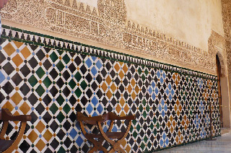
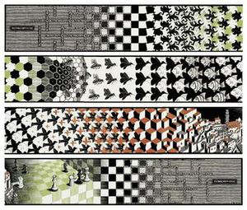

Slide 23
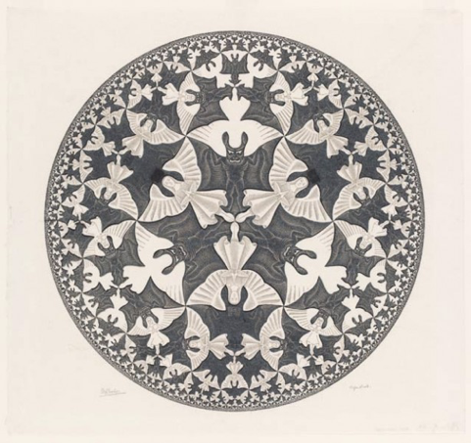
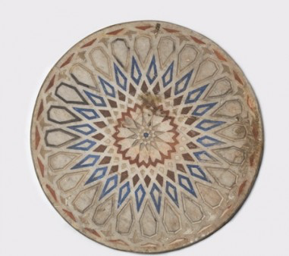
OPTICAL ILLUSION
ΜΙΑ ΓΕΦΥΡΑ ΣΤΟ ΑΠΕΙΡΟ
Ο ESCHER ΣΥΝΑΝΤΑ ΤΗΝ ΙΣΛΑΜΙΚΗ ΤΕΧΝΗ
Τα μοτίβα του Escher βασίζονται σε ακριβείς μαθηματικές δομές που εφαρμόζονται επί αιώνες στον κόσμο της «ισλαμικής» τέχνης.
Marble panel with geometric decoration (1350 – 1500, Mamluk), Egypt .

Slide 24
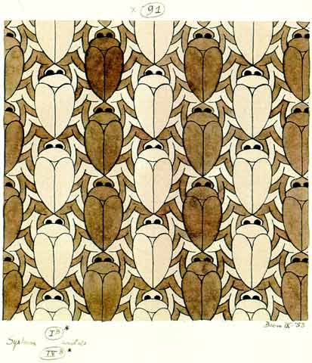
Ψηφίδωση
Αν και πολλοί δεν θα είναι εξοικειωμένοι με τον όρο ‘ψηφίδωση’, η σημασία του δεν είναι τόσο περίπλοκη όσο φαίνεται. Ο καλλιτέχνης χρησιμοποιεί απλώς την περιορισμένη ζωγραφική επιφάνεια στην επιλεγμένη τεχνική σε μια συγκεκριμένη μαθηματική δομή, δημιουργώντας έτσι μια ισορροπημένη και συχνά ρυθμική εικόνα που αποτελείται από φυσικές, ή αφηρημένες μορφές σε ένα απλό σχέδιο. Η επανάληψη αυτού του μοτίβου προσφέρει μια αίσθηση γαλήνης, κίνησης ή ακόμα και επαφή με το άπειρο. Ο Escher αναφέρθηκε στις ταπετσαρίες ως μια πλούσια και ατελείωτη πηγή έμπνευσης.

Slide 25
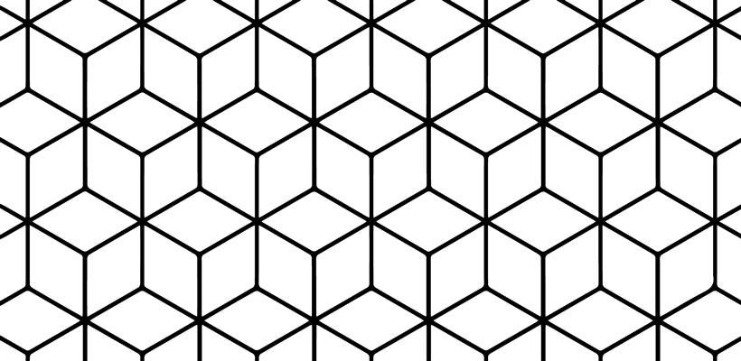
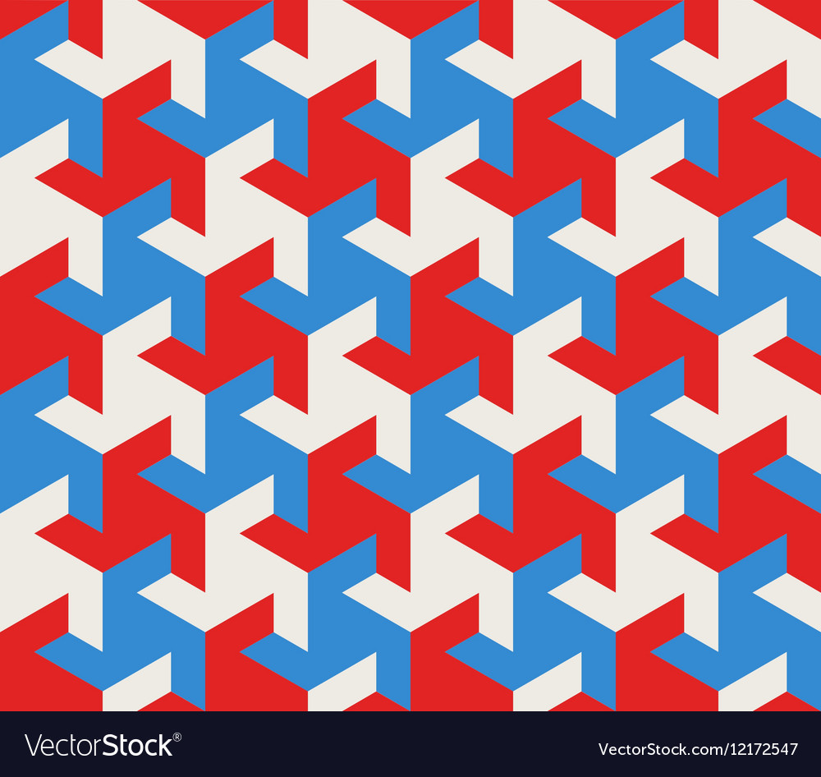
ΠΑΡΑΔΕΙΓΜΑ ΨΗΦΙΔΩΣΗΣ
Κατακερματισμός του επίπεδου χώρου με επανάληψη γεωμετρικών σχημάτων

Slide 26
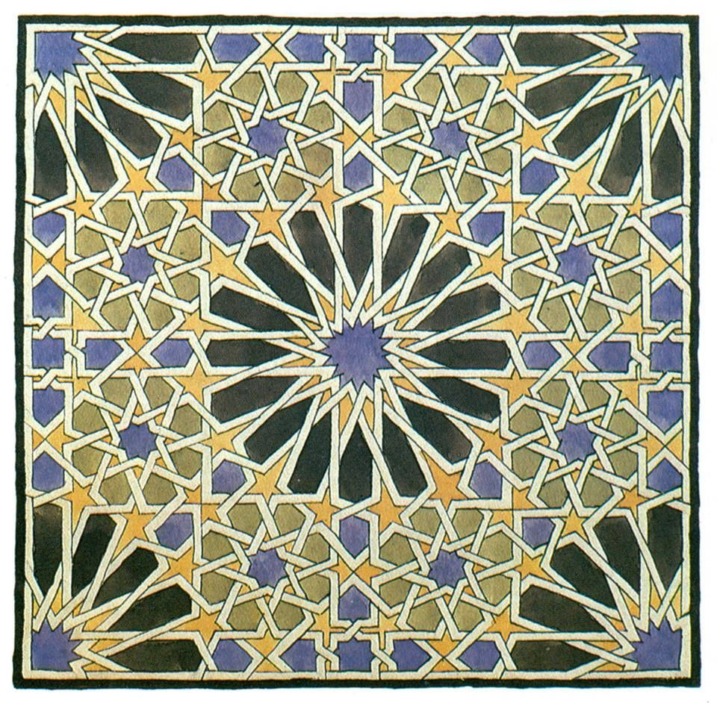
M.C. Escher, Wall mosaic Alhambra (1922), drawing.

Slide 27
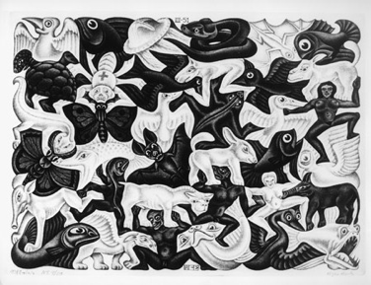

Slide 28
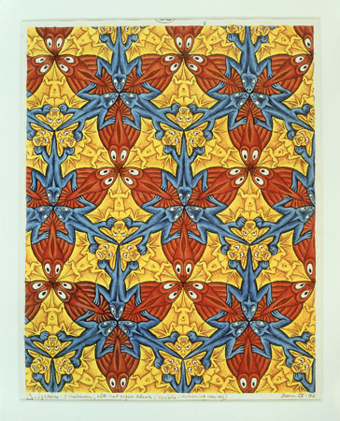

Slide 29
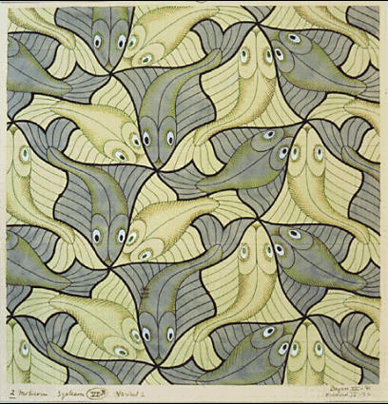

Slide 30
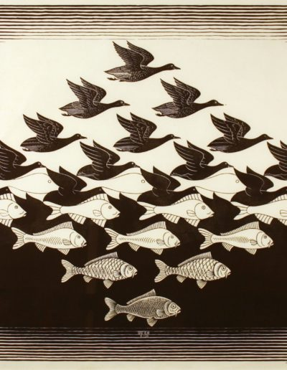
Ο Έσερ έγινε διάσημος με τα έργα του που δείχνουν τη σχετικότητα της αναπαράστασης των εικόνων. Σχεδίασε πουλιά των οποίων η σκιά μετατρεπόταν σταδιακά σε ψάρια. Ανάμεσα στα πιο γνωστά έργα του είναι τα «Χέρια που σχεδιάζουν» (1948) .

Slide 31
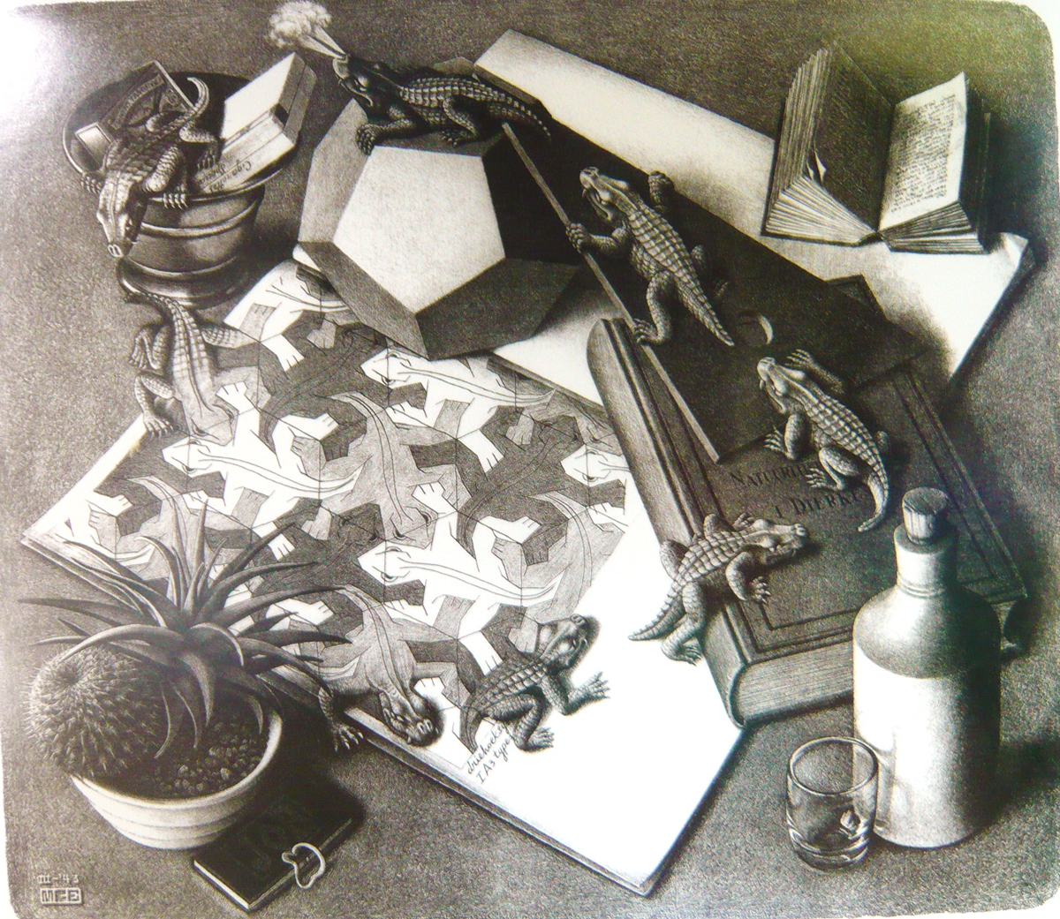
«Συγγένεια» (1953).
Ο Έσερ και σ’ αυτό το έργο γοητεύει με την ευρηματικότητα και τη φαντασία του. Τα ερπετά του σχεδίου του, μέσα σε ένα ανοιχτό μπλοκ σχεδίου, μεταμορφώνονται και ζωντανεύουν. Από το γεωμετρικό σχέδιο του χαρτιού κάνουν έναν κύκλο ζωής, γίνονται τρισδιάστατα, ολοζώντανα, ρουθουνίζουν δυνατά και ξαναγίνονται επίπεδα σχέδια.

Slide 32
Ιδιαίτερο ενδιαφέρον έχει το σχέδιο μέσα στο σχέδιο, δηλαδή το σχέδιο των επίπεδων ερπετών επάνω στο χαρτί. Τα ερπετά είναι τριών τόνων (άσπρο, γκρι ανοικτό και γκρι σκούρο) και είναι αναπτυγμένα με καθαρά γεωμετρικό τρόπο. Επαναλαμβάνονται ρυθμικά και «θηλυκώνουν» το ένα μέσα στο άλλο. Ο Έσερ πήρε αυτές τις ιδέες μελετώντας τα γεωμετρικά διακοσμητικά του παλατιού της Αλάμπρα στην Ισπανία και τα μετέτρεψε σε οργανικές στιλιζαρισμένες φόρμες, που μεταβάλλονται και μεταμορφώνονται συχνά σε κάτι άλλο. Τα σχήματα παραμένουν ερπετά, αλλά ζωντανεύουν. Ζωντανεύουν όμως πραγματικά; Ο Έσερ παίζει με τον θεατή. Τόσο τα επίπεδα όσο και τα τρισδιάστατα ερπετά είναι και τα δύο σχέδια του Έσερ. Τα γύρω αντικείμενα είναι πολύ προσεκτικά σχεδιασμένα, για να εντείνουν την ψευδαίσθηση του αληθινού και ζωντανού χώρου.

Slide 33
Η διάταξη στη σύνθεση των αντικειμένων εξυπηρετεί οπτικά την κυκλική κίνηση των ερπετών. Τέσσερις όγκοι αντικειμένων στις τέσσερις γωνίες και μια έντονη καμπύλη αντικειμένων είναι ο δρόμος που ακολουθούν τα ερπετά. Τα μαθηματικά και η γεωμετρία, που είναι το κλειδί για να κατανοήσει κανείς τα περιβάλλοντα του Έσερ, τα οποία είναι αδύνατον να υπάρξουν στην πραγματικότητα, εδώ είναι εμφανή με συμβολικό τρόπο με το γεωμετρικό όργανο (το τρίγωνο) και το ανάπτυγμα (το πολύεδρο).

Slide 34
Ωστόσο, δεν πρέπει να μένουμε μόνο στο οπτικό παιχνίδι και στην άριστη γνώση του Έσερ για το σχέδιο, που εντυπωσιάζει με την ακρίβεια και την λεπτή τονικότητά του τον θεατή. Η δύναμη του καλλιτέχνη που εμφυσά την πραγματική ζωή στο έργο του, όπως ο Πυγμαλίων, είναι το κυριότερο νόημα αυτού του έργου.

Slide 36
ΕΡΩΤΗΣΕΙΣ
1. Περιγράψτε την εικόνα που βλέπετε. Τι το αξιοπερίεργο παρατηρείτε; Πόσα και ποια αντικείμενα είναι σχεδιασμένα;
Το αξιοπερίεργο του έργου είναι το σχεδιαστικό παιχνίδι που γίνεται μεταξύ των επίπεδων στιλιζαρισμένων ερπετών και των τρισδιάστατων ερπετών. Με άλλα λόγια, το αξιοπερίεργο είναι το πώς από σχέδιο τα ερπετά «ζωντανεύουν» και μετά γίνονται πάλι επίπεδο σχέδιο.

Slide 37
2. Σχολιάστε τη σχέση των επίπεδα σχεδιασμένων ερπετών στο φύλλο χαρτιού με τα τρισδιάστατα σχεδιασμένα ερπετά τα οποία κινούνται στον χώρο.
Τα επίπεδα ερπετά είναι σχεδιασμένα χωρίς λεπτομέρειες, με γεωμετρικό τρόπο και στιλιζαρισμένα, ενώ αυτά που είναι τρισδιάστατα απεικονίζονται σαν να κινούνται πραγματικά, σαν να είναι ένα και το αυτό ερπετό του οποίου έχει καταγραφεί η σταδιακή κίνηση.

Slide 38
3. Ποιο θεωρείτε ότι είναι το πιο «ζωντανό» ερπετό;
Το πιο «ζωντανό» ερπετό μοιάζει να είναι αυτό που ρουθουνίζει έντονα και βγάζει τα χνότα του, για να μετατραπεί μετά από λίγο ξανά σε σχέδιο. Ενδιαφέρον έχει και το ζωντανό ερπετό του οποίου το ένα πόδι παραμένει ακόμα σχέδιο.

Slide 39
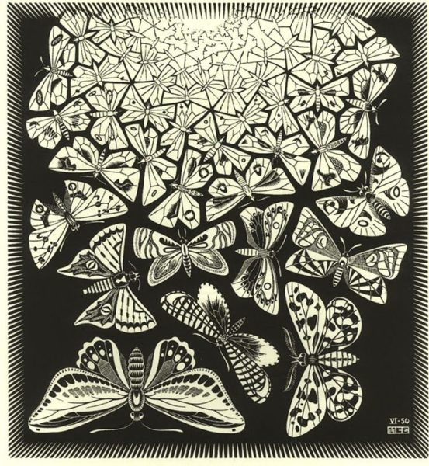
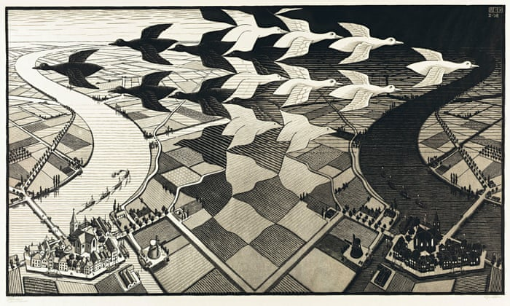
ΑΣΚΗΣΗ
Σχεδιάστε ζώα ή αντικείμενα που σταδιακά μετατρέπονται σε κάτι άλλο.

Slide 40
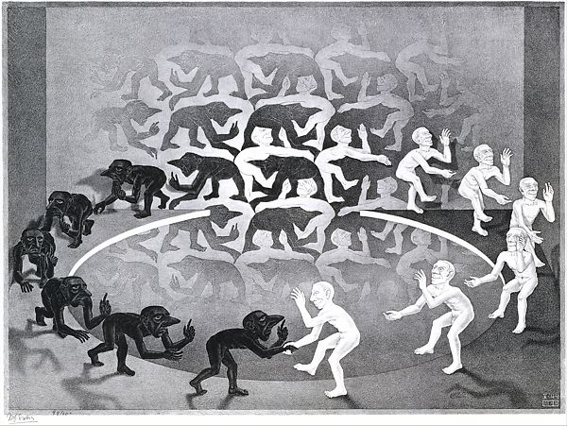
https://escher.ntr.nl/en/
Να επισκεφτείς την παραπάνω σελίδα
και να δημιουργήσεις με τη βοήθεια του προγράμματος
το δικό σου έργο, φωτογράφησε το με την καταγραφή οθόνης και στείλε το
Στο μέηλ evtzelep@sch.gr
Στην ηλεκτρονική τάξη.

Slide 41
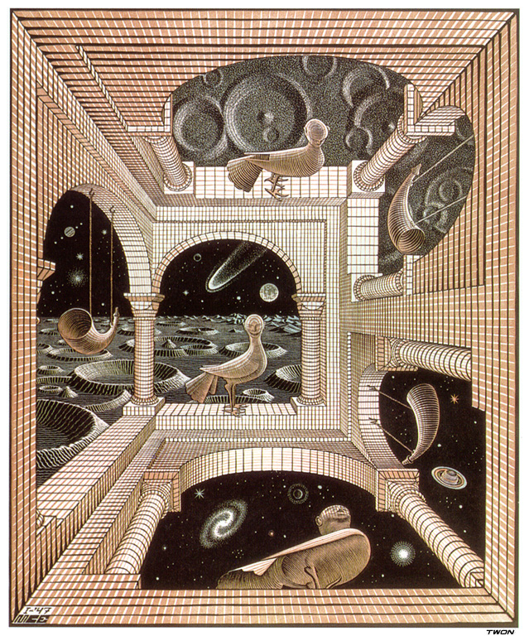
Escher 1
Εντοπίστε τι περίεργο παρουσιάζεται
Στην απεικόνιση του χώρου
Από ποια οπτική γωνία παρατηρεί το έργο ο θεατής;
Πάνω
Κάτω
κεντρικά

Slide 42
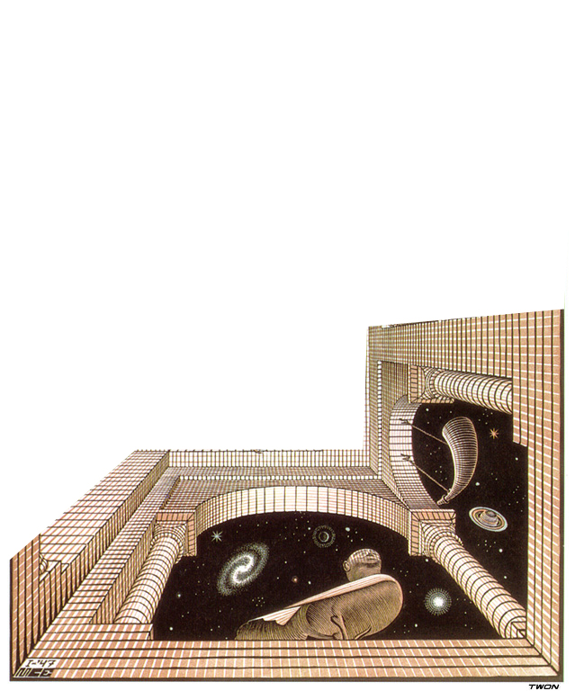
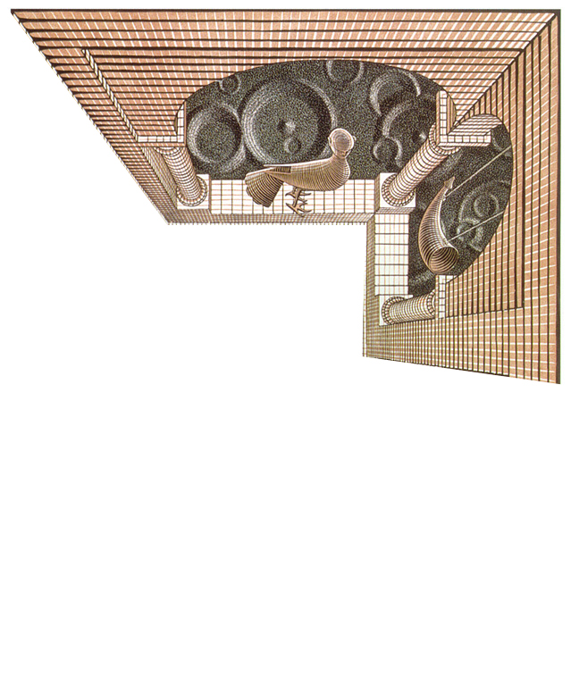
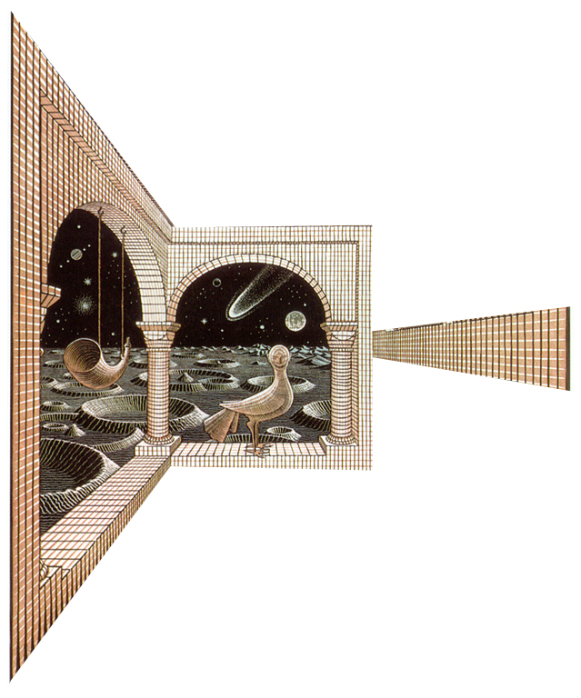

Slide 43
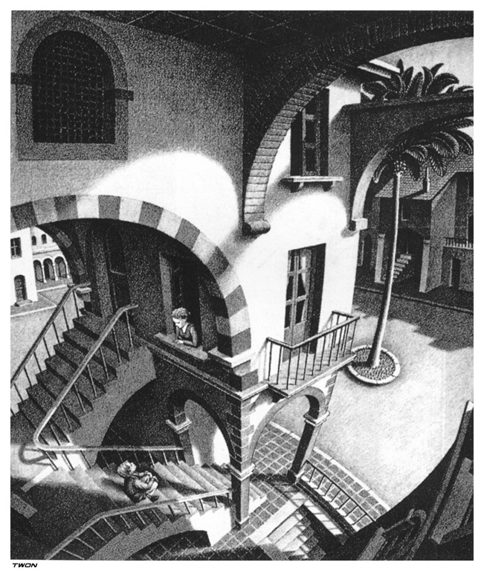
Escher 2

Slide 44
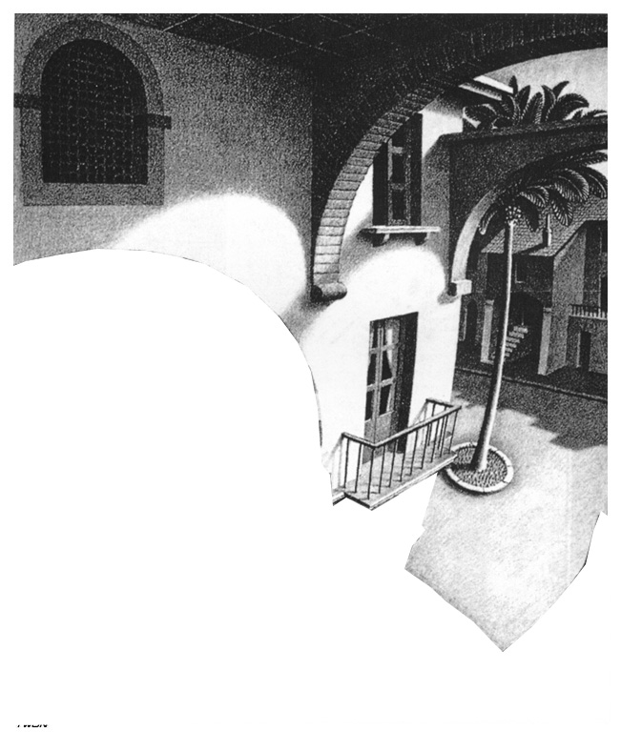
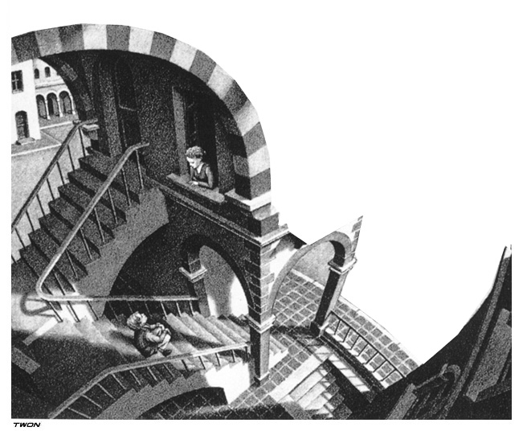

Slide 45
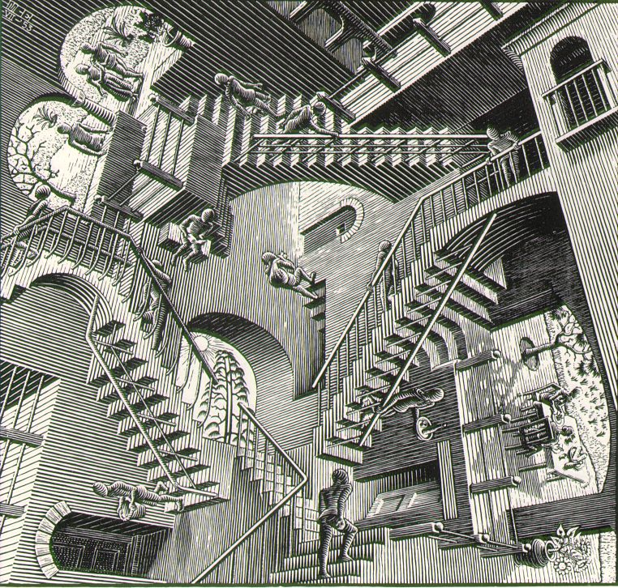
Escher 3

Slide 46
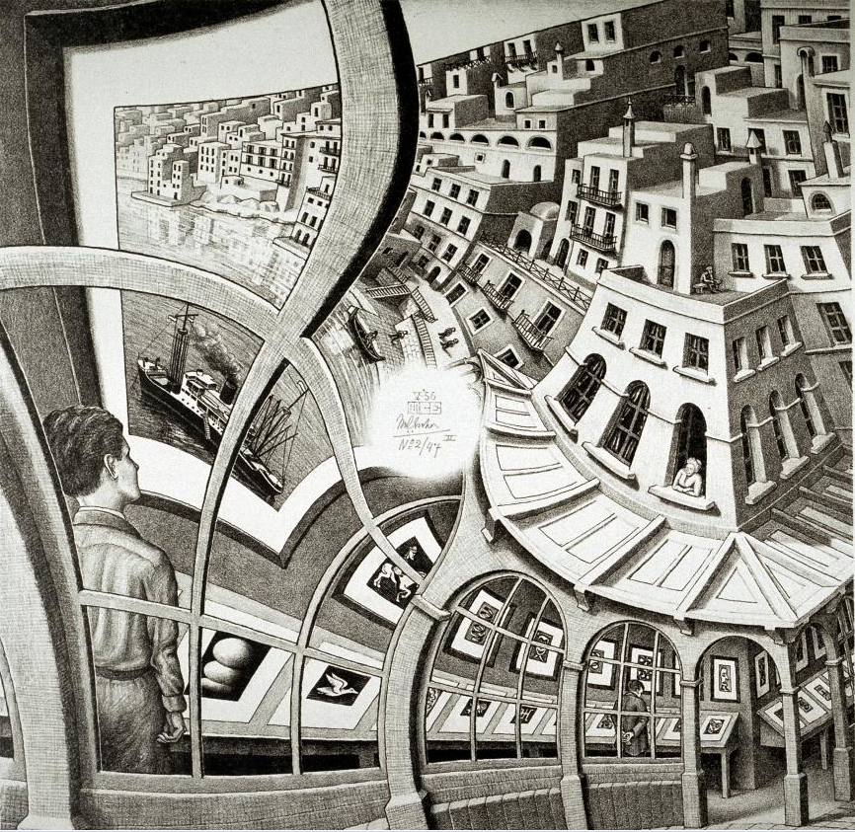
Escher 4

Slide 47
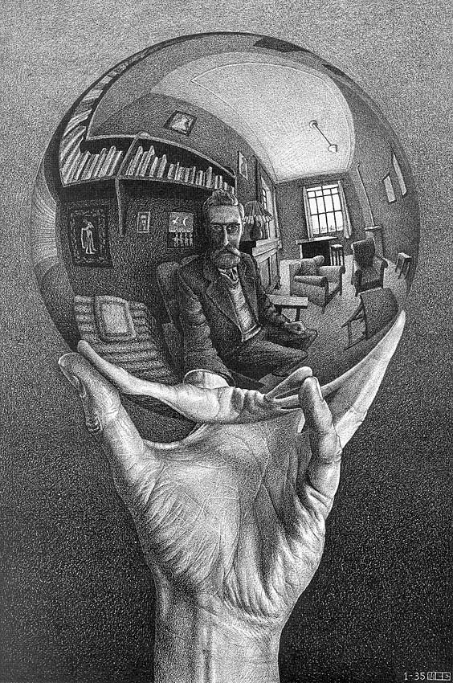
Escher 5

Slide 48
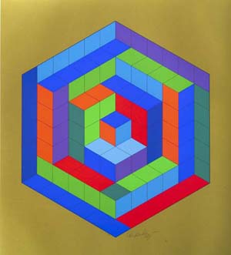
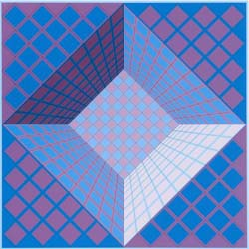
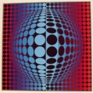
OP ART (Optical Art, Perceptual Abstraction, Kinetic Art)
Παρατηρήστε τις παρακάτω εικόνες και προσπαθήστε να συναγάγετε τα χαρακτηριστικά γνωρίσματα της Op Art:
Έργα του V. Vasarely

Slide 49
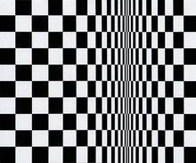
Op Art
Γνωρίσματα των έργων της Op Art
Γεωμετρικά
Αφηρημένα
Στηρίζονται σε ψευδαισθήσεις που δημιουργεί η όρασή μας μέσα από το συνδυασμό, χρωμάτων και σχημάτων (αρχές οπτικής οργάνωσης)

Slide 50


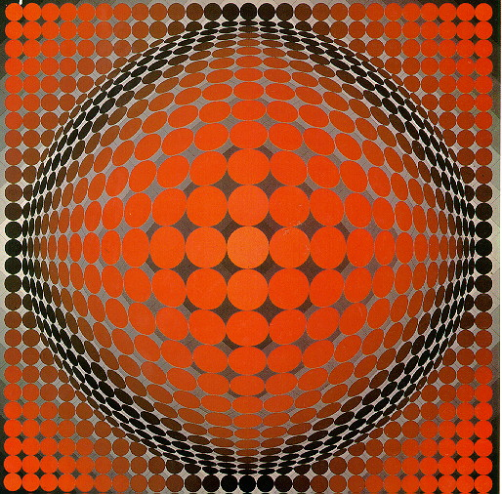
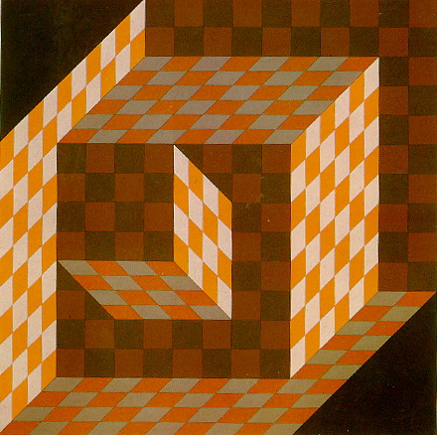
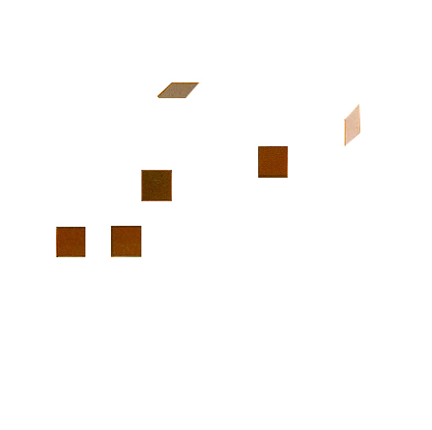
Γεωμετρικά
Αφηρημένα

Slide 51
V. Vasarely
Ο «πατέρας της Op Art» : Ο Viktor Vasarely
Γεννήθηκε στις 9 Απριλίου του 1906 στο Πεκς της Ουγγαρίας.
Σπουδές Ιατρικής στη Βουδαπέστη
Σπουδάζει Καλές Τέχνες στο Podolini-Volkmann Academy
1930 Μετακομίζει στο Παρίσι όπου εργάζεται ως γραφίστας, παντρεύεται και αποκτά δύο γιους.

Slide 52
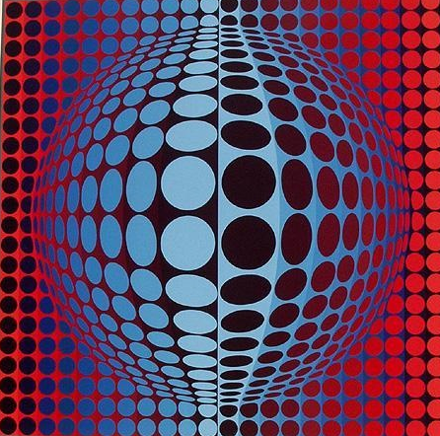
Vasarely 1

Slide 53

Vasarely 2

Slide 54

Vasarely 4

Slide 55

Vasarely 7

Slide 56
Op Art
Εξαρτάται όχι από πολιτιστικά πρότυπα, το συμβολισμό ή τις προηγούμενες εμπειρίες του παρατηρητή, αλλά από τη φυσιολογία του ανθρώπινου ματιού και από την ικανότητα του εγκεφάλου να απαντά στο καθαρό χρώμα και σχήμα.

Slide 57
Οπτικές ψευδαισθήσεις
ΤΑ 2 ΕΥΘΥΓΡΑΜΜΑ ΤΜΗΜΑΤΑ ΑΝ ΕΧΟΥΝ ΤΟ ΙΔΙΟ ΜΗΚΟΣ H ΔΙΑΦΟΡΕΤΙΚO ;

Slide 58


Slide 59

ΟΙ ΓΚΡΙΖΕΣ ΓΡΑΜΜΕΣ ΑΝ ΚΑΙ ΕΊΝΑΙ ΠΑΡΑΛΛΗΛΕΣ ΜΟΙΑΖΟΥΝ ΝΑ ΣΥΓΚΛΙΝΟΥΝ

Slide 60

Η ΓΚΡΙΖΑ ΓΡΑΜΜΗ ΑΝ ΚΑΙ ΕΙΝΑΙ ΟΡΙΖΟΝΤΙΑ ΕΜΦΑΝΙΖΕΤΑΙ ΝΑ ΚΑΤΕΒΑΙΝΕΙ ΣΤΑ ΑΡΙΣΤΕΡΑ

Slide 61

Οι οριζόντιες γραμμές μοιάζουν με καμπύλες

Slide 62
Η ΓΡΑΜΜΗ ΠΟΥ ΕΙΝΑΙ ΠΙΟ ΚΟΝΤΑ ΣΤΗ ΓΩΝΙΑ ΦΑΙΝΕΤΑΙ ΜΕΓΑΛΥΤΕΡΗ ΑΠΟ ΤΗΝ ΑΛΛΗ, ΕΝΩ ΕΙΝΑΙ ΣΤΗΝ ΠΡΑΓΜΑΤΙΚΟΤΗΤΑ ΤΟΥ ΙΔΙΟΥ ΜΕΓΕΘΟΥΣ

Slide 63
ΕΝΩ Η ΚΑΘΕΤΗ ΚΑΙ Η ΟΡΙΖΟΝΤΙΑ ΕΙΝΑΙ ΙΣΕΣ Η ΚΑΘΕΤΗ ΜΟΙΑΖΕΙ ΜΕΓΑΛΥΤΕΡΗ

Slide 64
ΤΟ ΓΚΡΙΖΟ ΣΤΟ ΜΑΥΡΟ ΜΟΙΑΖΕΙ ΦΩΤΕΙΝΟΤΕΡΟ ΑΠΟ ΑΥΤΟ ΣΤΟ ΑΣΠΡΟ, ΣΤΗΝ ΠΡΑΓΜΑΤΙΚΟΤΗΤΑ ΕΙΝΑΙ ΤΑ ΙΔΙΑ

Slide 65

ΓΚΡΙΖΕΣ ΚΗΛΙΔΕΣ ΕΜΦΑΝΙΖΟΝΤΑΙ ΣΤΙΣ ΔΙΑΣΤΑΥΡΩΣΕΙΣ ΤΩΝ ΤΕΤΡΑΓΩΝΩΝ

Slide 66

ΜΑΥΡΕΣ ΑΝΑΛΑΜΠΕΣ ΕΜΦΑΝΙΖΟΝΤΑΙ ΝΑ ΑΝΑΒΟΣΒΗΝΟΥΝ ΣΤΟΥΣ ΑΣΠΡΟΥΣ ΚΥΚΛΟΥΣ

Slide 68
OP ART
(Op Art) είναι μια μορφή αφηρημένης, γεωμετρικής τέχνης που αναπτύχθηκε στη δεκαετία του 1960. Σκοπός της Οπ Αρτ είναι κυρίως η πρόκληση του θεατή μέσω φαινομένων οπτικής απάτης και οπτικών ψευδαισθήσεων, συχνά σε ασπρόμαυρες συνθέσεις. Ως καλλιτεχνικό ρεύμα, θεωρείται σε ένα βαθμό συγγενές των κινημάτων του κονστρουκτιβισμού και του Νεοπλαστικισμού.

Slide 69

Ως πρώτα πρώιμα δείγματα του ρεύματος της Οπ Αρτ θεωρούνται οι πίνακες του Βίκτωρ Βαζαρελί, κατά τη δεκαετία του 1930 και συγκεκριμένα έργα όπως η Ζέβρα μία σύνθεση που δίνει την αίσθηση μιας τρισδιάστατης εικόνας.

Slide 70
Το 1965, μία έκθεση -- υπό τον γενικό τίτλο The Responsive Eye -- αποτελούμενη αποκλειστικά από έργα της Οπ Αρτ διοργανώθηκε στην πόλη της Νέας Υόρκης, γεγονός που ενίσχυσε σημαντικά τη θέση της Οπ Αρτ και την κατέστησε αρκετά δημοφιλή.
Η Bridget Riley αποτελεί ίσως την σημαντικότερη εκπρόσωπο της Οπ Αρτ, μαζί με τους Jesus-Rafael Soto, Cruz Diez, Youri Messen-Jaschin, Julio Le Parc, Agam, Daniel Burren, Nicolas Schöffer και Richard Anuszkiewicz

Slide 71


Bridget Riley
(born 24 April 1931)

Slide 72



Jesus-Rafael Soto
(June 5, 1923 – January 17, 2005)

Slide 73


Slide 74



Carlos Cruz-Diez
(Venezuelan, 1923–2019)

Slide 75


Slide 76

Akiyoshi KITAOKA
Professor, Psychology, Ritsumeikan University, Osaka, Japan
"Rotating snakes"
Circular snakes appear to rotate 'spontaneously'.

Slide 77

"Rollers"
Rollers appear to rotate without effort. On the other hand, they appear to rotate in the opposite direction when observers see this image keeping blinking.

Slide 79

"Into the space"
The surround appears to rotate clockwise.

Slide 80

Τα Optical Illusion δωμάτια του Peter Kogler προκαλούν ίλιγγο
Ο Peter Kogler, ένας διεθνώς αναγνωρισμένος αυστριακός καλλιτέχνης που ζει και εργάζεται στη Βιέννη, έχει υπνωτίσει τον κόσμο με τις τελευταίες του ψυχεδελικές εγκαταστάσεις στο ING Art Centre στις Βρυξέλλες. Χρησιμοποιώντας χρώματα και προβολές, κάνει απλές γκαλερί, λόμπι και κέντρα διέλευσης να φαίνονται παραμορφωμένα και στρεβλωμένα.
Γεννημένος στο Ίνσμπρουκ το 1959 είναι ένας από τους πρωτοπόρους της τέχνης που παράγεται από ηλεκτρονικούς υπολογιστές. Δημιουργεί τέχνη για περισσότερα από 30 χρόνια και εξακολουθεί να καταφέρνει να εκπλήξει τους θεατές.

Slide 81


Slide 82


Slide 83

Αναμορφικό τρισδιάστατο έργο τέχνης
Η ζωγραφική στο δρόμο είναι μία πολύ κοινή εφαρμογή του 3d Anamorphic.

Slide 84

Το κλασικό φαινόμενο "Trompe-l’ œil" που χρησιμοποιείται από τους καλλιτέχνες ξεκινώντας από τον Ιταλό ζωγράφο Αντρέα Μαντέγνα το έτος 1400.
Είναι ένα «τέχνασμα» που βασίζεται στην προοπτική.

Slide 85


Slide 86


3) Ειδικά επεξεργασμένα αντικείμενα
Κοιτάξτε αυτά τα αντικείμενα. Υπάρχει καθρέφτης στη μέση.
Τα πέντε αντικείμενα που βρίσκονται στο μπροστινό μέρος είναι τα ίδια που βλέπετε, τα οποία αντικατοπτρίζονται, στον καθρέφτη.
Κοιτάξτε ξανά. Κάτι δεν ταιριάζει ...
Τα τετράγωνα γίνονται κύκλοι και αντίστροφα …
Πώς είναι δυνατό αυτό;
Αποδεικνύεται ότι αυτά τα αντικείμενα είναι ειδικά κατασκευασμένα από τον καθηγητή Kokichi Sugihara, ο οποίος κέρδισε το διαγωνισμό "Καλύτερη ψευδαίσθηση της χρονιάς" το 2016.
Του αρέσει να το ονομάζουμε "Διφορούμενη ψευδαίσθηση".

Slide 87

Ένα πολύ ενδιαφέρον και συχνά εκπληκτικό αποτέλεσμα μπορεί να επιτευχθεί ευθυγραμμίζοντας φαινομενικά μη σχετιζόμενα αντικείμενα έτσι ώστε, αν παρατηρηθεί από μια συγκεκριμένη κατεύθυνση, να ευθυγραμμιστούν και να δημιουργήσουν ένα αναγνωρίσιμο σχήμα. Αυτό είναι ιδιαίτερα θεαματικό επειδή, καθώς προσεγγίζουμε την "σωστή" κατεύθυνση, το μυαλό μας αρχίζει να αντιλαμβάνεται ότι υπάρχει κάτι απρόσμενο.
Marco Cianfanelli : Nelson Mandela

